Slide 1
Métodos probabilísticos
Hernán Vázquez Miranda
Sistemática I – 2020

Slide 2
Cambio de paradigma en Sistemática
Joe Felsenstein
Introdujo la Máxima Verosimilitud (Maximum Likelihood - ML) a la estimación filogenética y una medida de soporte estadístico

Slide 3


Nautilus – GGGTCGTCCG
Vampyroteuthis – ATATCGTTCA
Octopus – ACGTCGTTCG
Sepia – ACGTCGTTTG
Medidas de soporte estadístico de ramas: qué tan confiables son.
Pruebas de bootstrap
remuestreo de la matriz original
Nautilus – GTGCCAGCAC
Vampyroteuthis – ATGTCGACAT
Octopus – ATGTCTCTAT
Sepia – ATGTTCTTAC
Réplica 1

Slide 4
Nautilus – GGGTCGTCCG
Vampyroteuthis – ATATCGTTCA
Octopus – ACGTCGTTCG
Sepia – ACGTCGTTTG
Nautilus – GGGTCGTCCG
Vampyroteuthis – ATATCGTTCA
Octopus – ACGTCGTTCG
Sepia – ACGTCGTTTG
Nautilus – GTGCGCCTTG
Vampyroteuthis – TTGTACGTCG
Octopus – CTGTGCACAG
Sepia – CTGTGCTCAC
Nautilus – GTTCCGACGA
Vampyroteuthis – ATTTCATATC
Octopus – GTTTCGGATG
Sepia – GTTTTGCCTC
Y así x50, x100, x1000 = N
Si hacemos N=100 en este ejemplo
Réplica N
Réplica 2

Slide 5
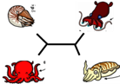
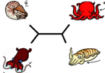
1
2
3
4
5
6
7
8
9
10
11
12
13
14
15
16
17
18
19
20
21
22
23
24
25
26
27
28
29
30
31
32
33
34
35
36

Slide 6
37
38
39
40
41
42
43
44
45
46
47
48
49
50
51
52
53
54
55
56
57
58
59
60
61
62
63
64
65
66
67
68
69
70
71
72

Slide 7
73
74
75
76
77
78
79
80
81
82
83
84
85
86
87
88
89
90
91
92
94
94
95
96
((N,P),(V,S)) = 12
((N,V),(P,S)) = 84
((N,S),(V,P)) = 4
97
98
99
100

Slide 8
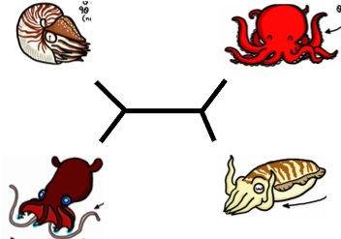
Soporte de ramas en replicas de bootstrap (%)
84
84

Slide 9
Vamos a R a verlas

Slide 10
Optimización en ML – principio de polea
ML -> Pr_{M} (D | H)

Slide 11
Vamos a R a optimizer ramas

